Slide 1
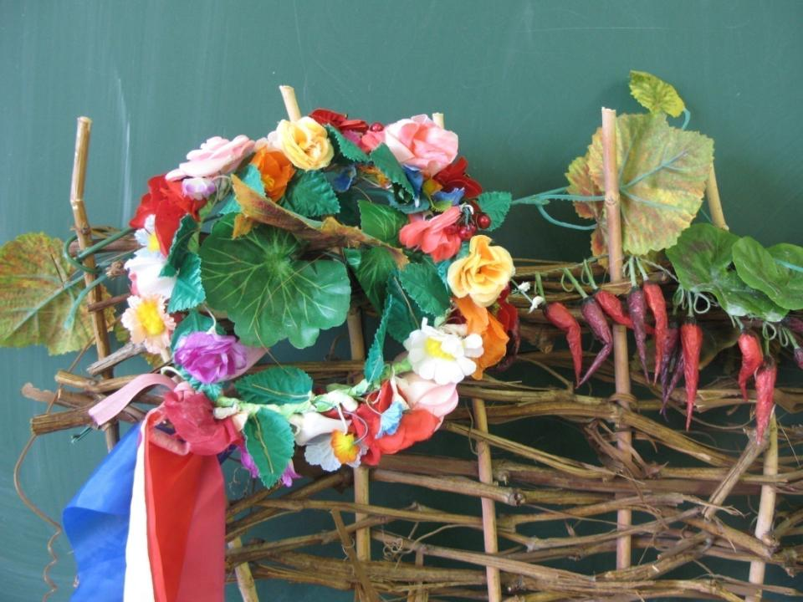
Вінок- найкраща прикраса

Slide 2
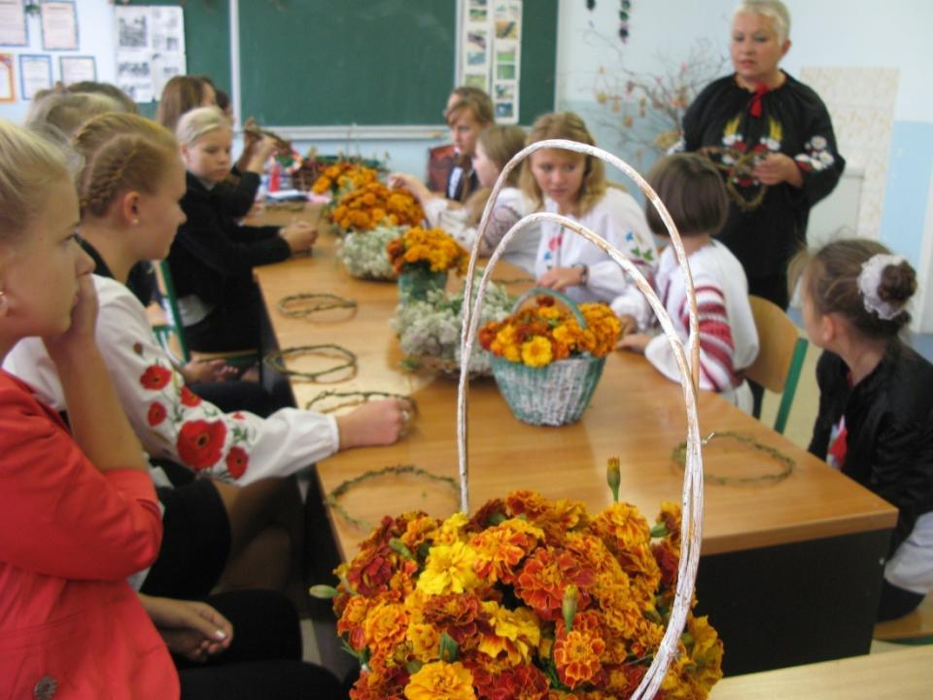



Презентація заняття гуртка “Фітодизайн”
Центру творчості дітей та юнацтва Київщини
На базі НВК «Ковалівська гімназія»
Вік дітей: 10 – 14 років

Slide 3
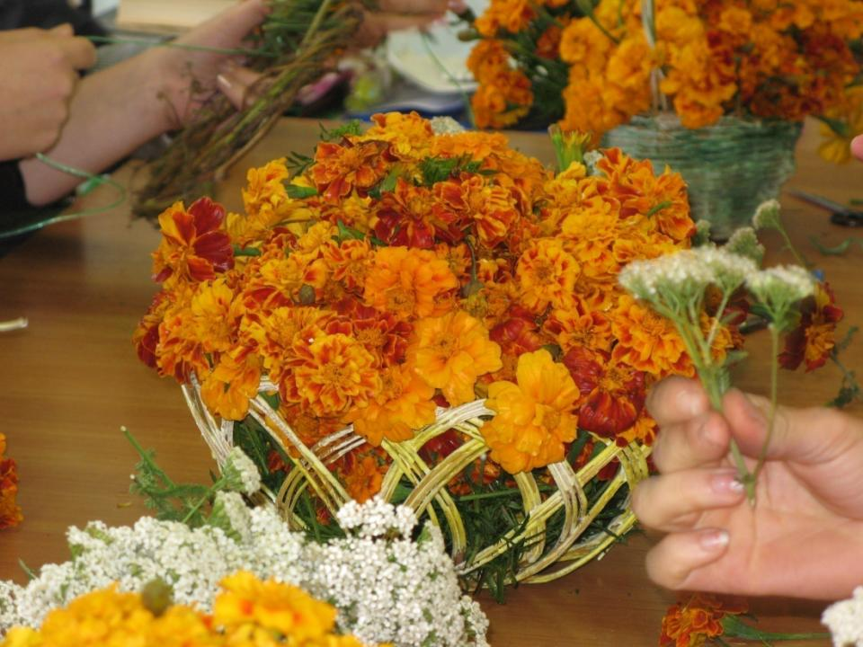
Тема:Виготовлення українського віночку з осінніх квітів.
Мета:
Розширити та поширити знання вихованців з етнографії та народознавства.
Розвивати навички роботи, вдосконалити практичні навички при роботі з рослинами, розвивати естетичний смак.
Виховувати патріотизм, любов до рідної землі та традицій народу, охайність.

Slide 4
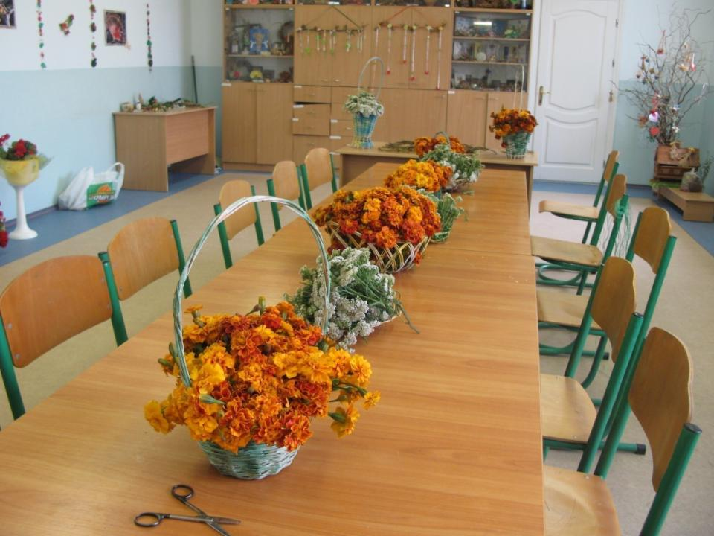
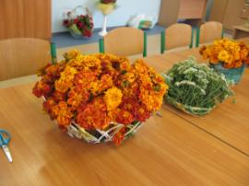
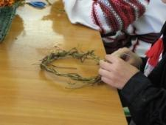
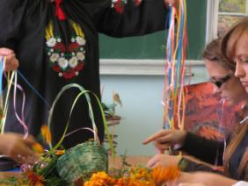
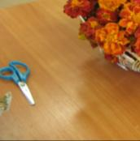
Обладнання і матеріали:
лоза виноградна,
квіти чорнобривців та деревію,
ножиці,
шнур тонкий,
стрічка для оздоблення.

Slide 5


Хід заняття
Підготовка робочих місць.
На столах розкладені інструменти та матеріали: ножиці,
шнур тонкий, квіти чорнобривців, деревію, оздоблюючи
стрічки.
Нагадування про правила техніки безпеки при роботі з
ріжучими інструментами

Slide 6
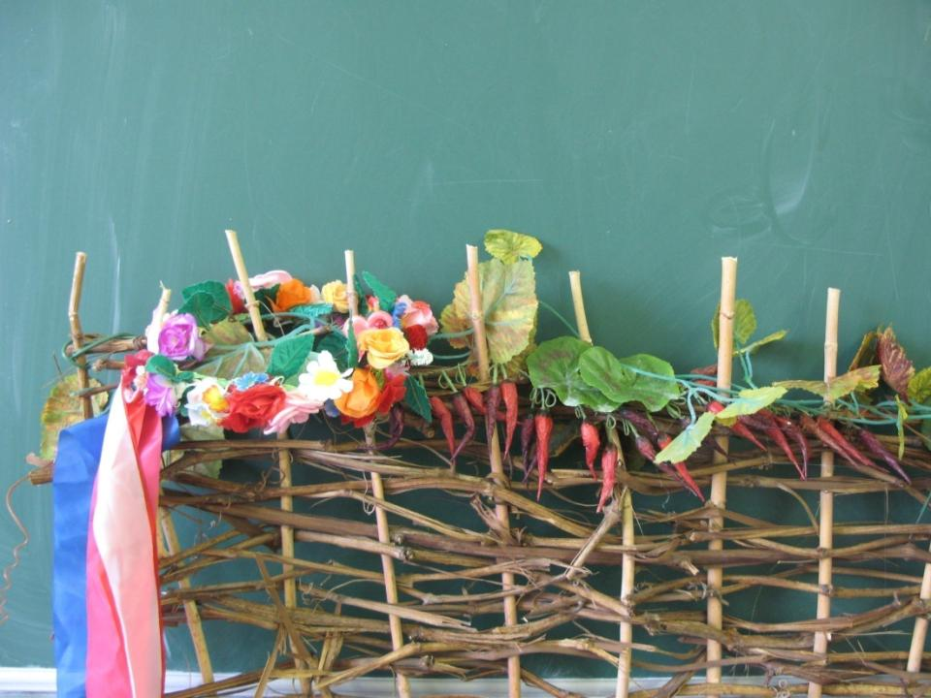
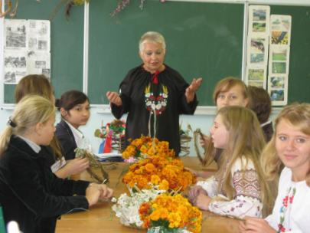
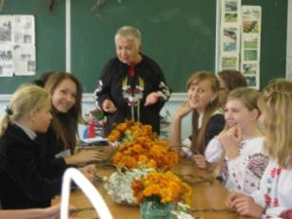
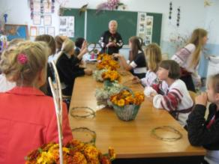
Розповідь керівника гуртка про український віночок:

Slide 7
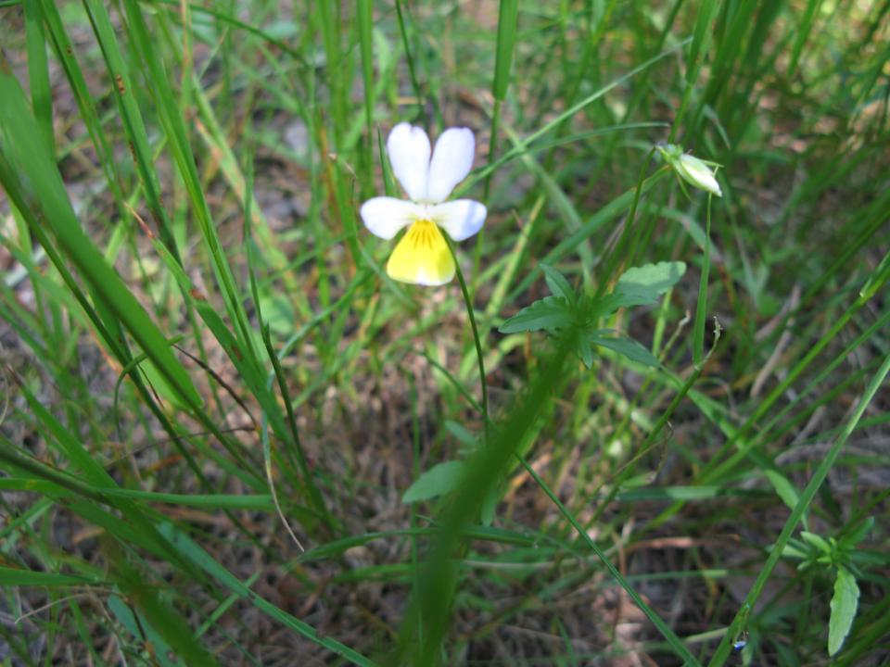
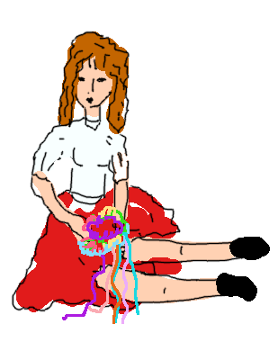
Вінок – найкраща прикраса, оберіг та лікар душі
У дівочому вінку є такі квіти: мак, волошки, деревій чорнобривці…
Вінок підкреслює красу дівочого обличчя. Його індивідуальність та неповторність…

Slide 8
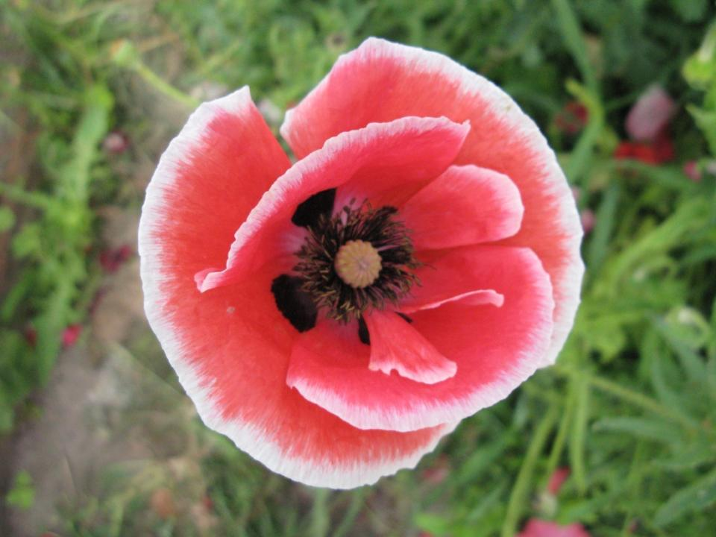
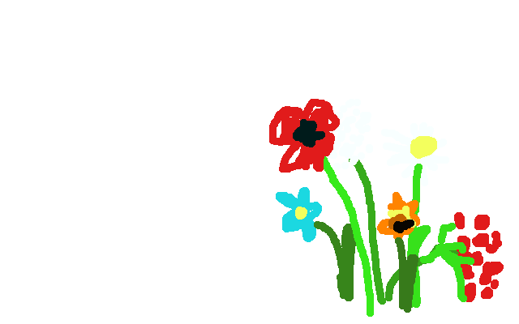
За звичаєм в українському вінку 12 квіток:
Мальви, калина, безсмертник, деревій, незабутки, чорнобривці, барвінок, любисток, волошки, ромашка, мак і хміль
Деревій – символ нескореності
Барвінок – символ життя
Волошки – краса, здоров'я, сила
Калина – дівоча краса
Ромашка – доброта та ніжність
Чорнобривці – квітка материнства, доброти та щедрості

Slide 9
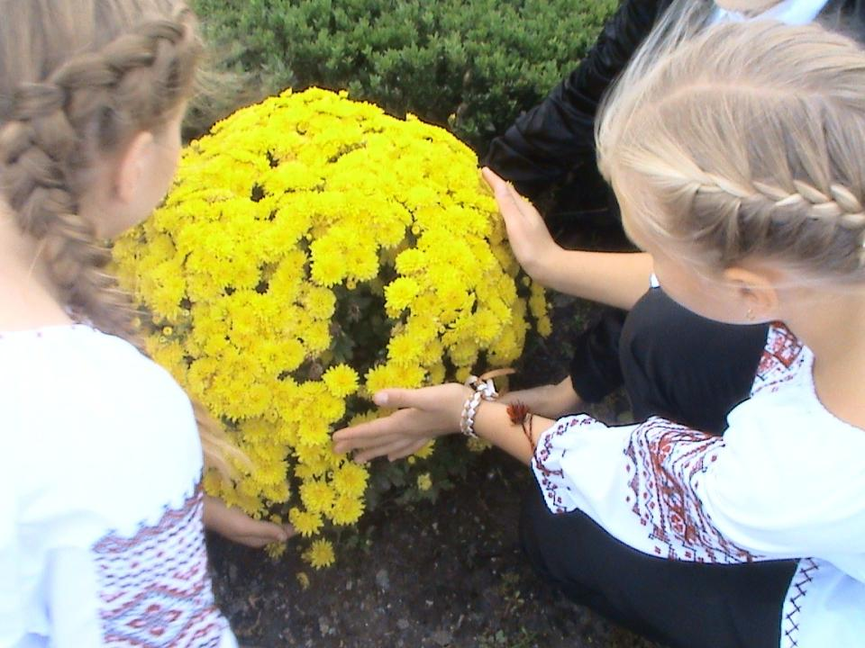

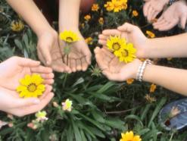
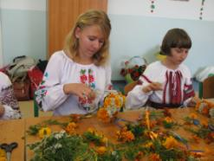
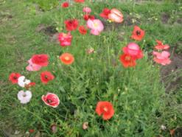
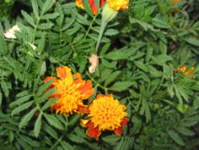
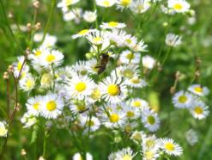
Красу зігрівають наші долоні
Краса милує око, гріє душу

Slide 10
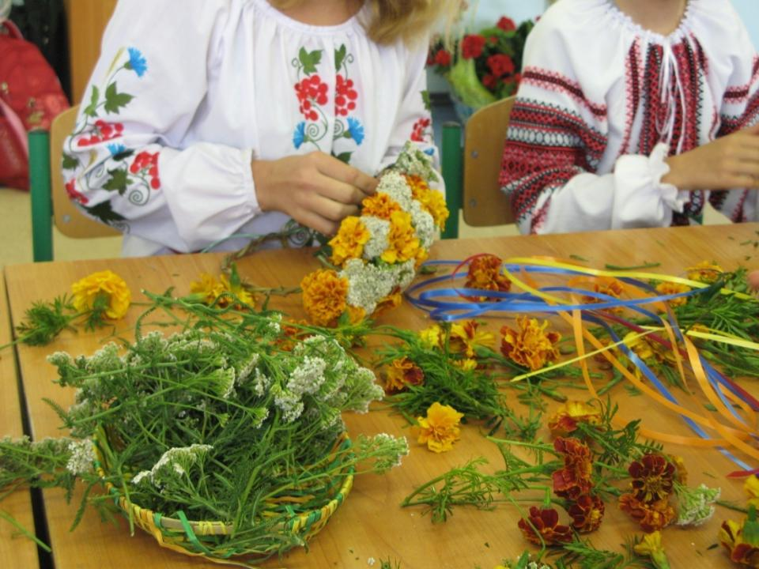
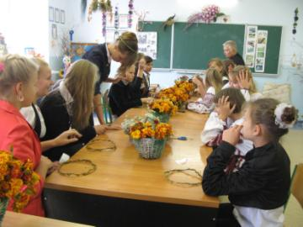
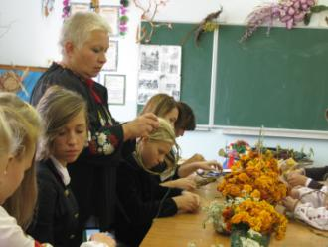
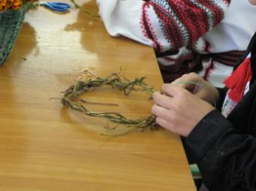
Самостійна робота:
1. Виготовлення основи для віночка з виноградної лози;

Slide 11
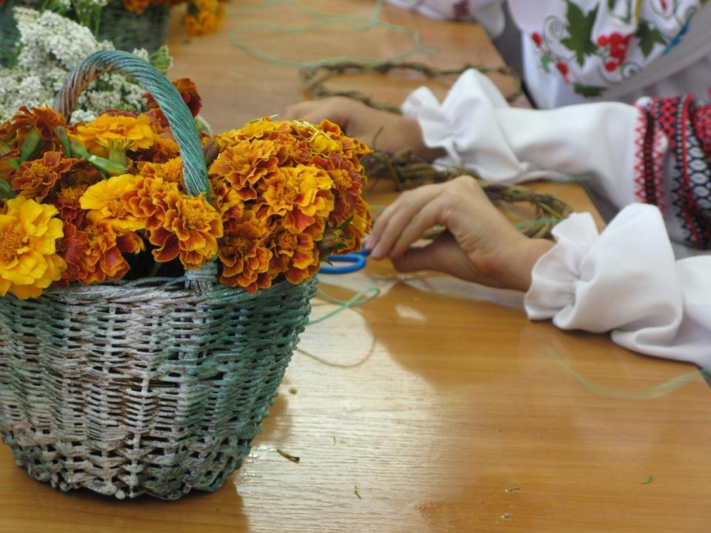

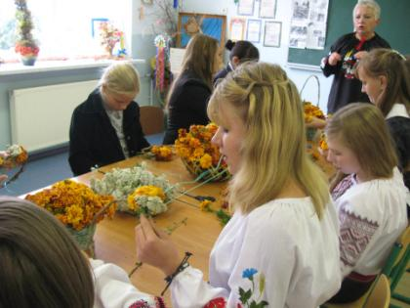
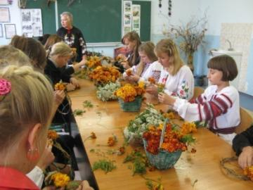
2. Підготовка рослинного матеріалу до вплітання та нарізання.

Slide 12
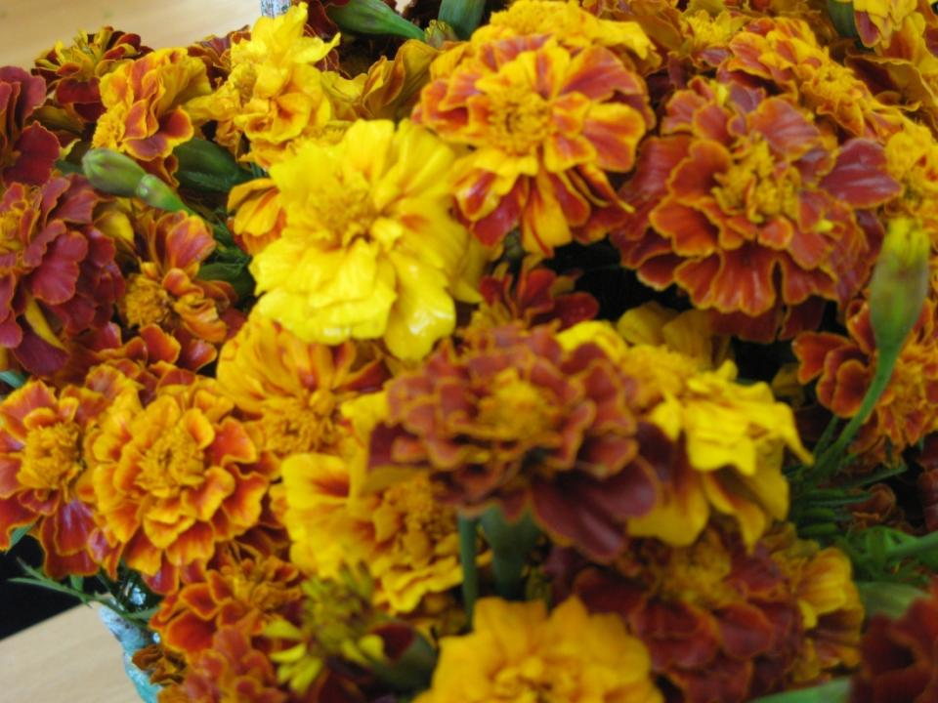
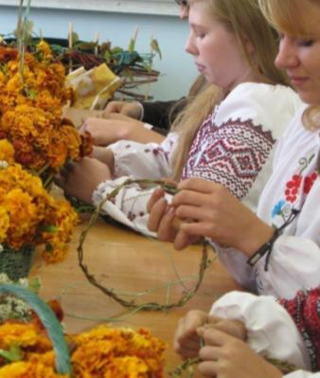
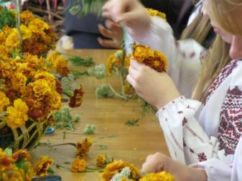
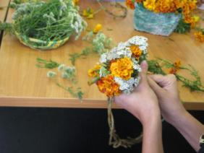
3. Закріплення шнура на основі.
4. Закріплення окремих пучків квітів за допомогою тонкого шнура.

Slide 13
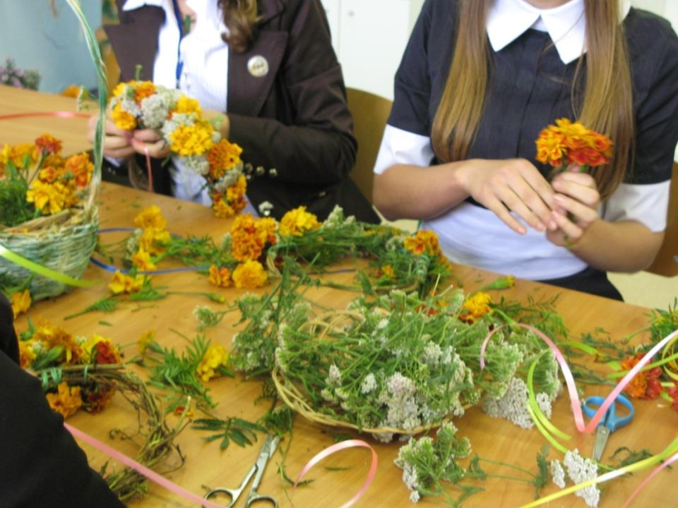
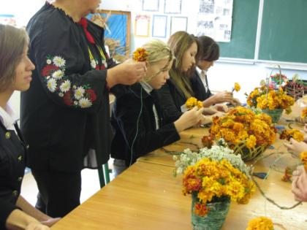

У процесі роботи керівник гуртка допомагає окремим дітям, особливу увагу звертає на щільність уплітання шнуром, ритмічність розташування пучків квітів на основі

Slide 14
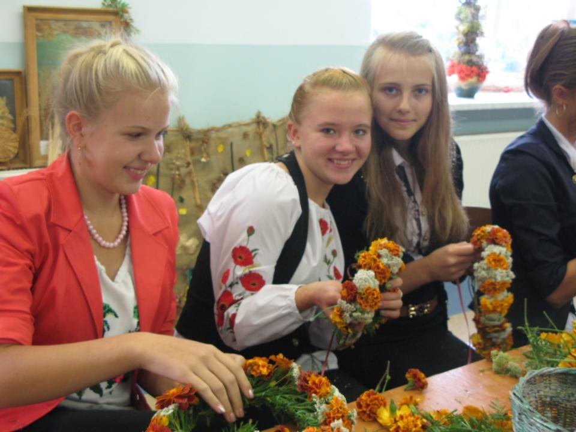
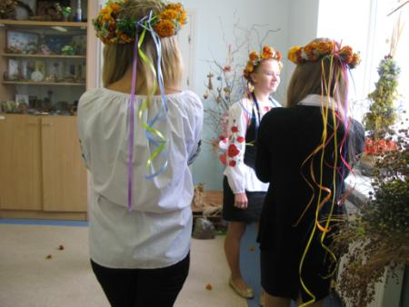
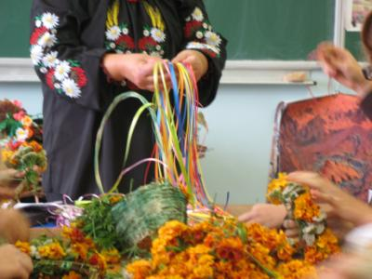
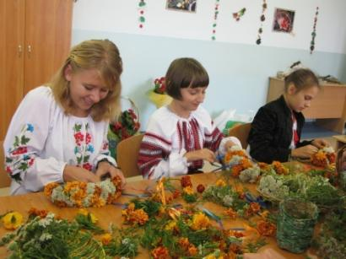
5. Оздоблення вінка стрічкою.

Slide 15
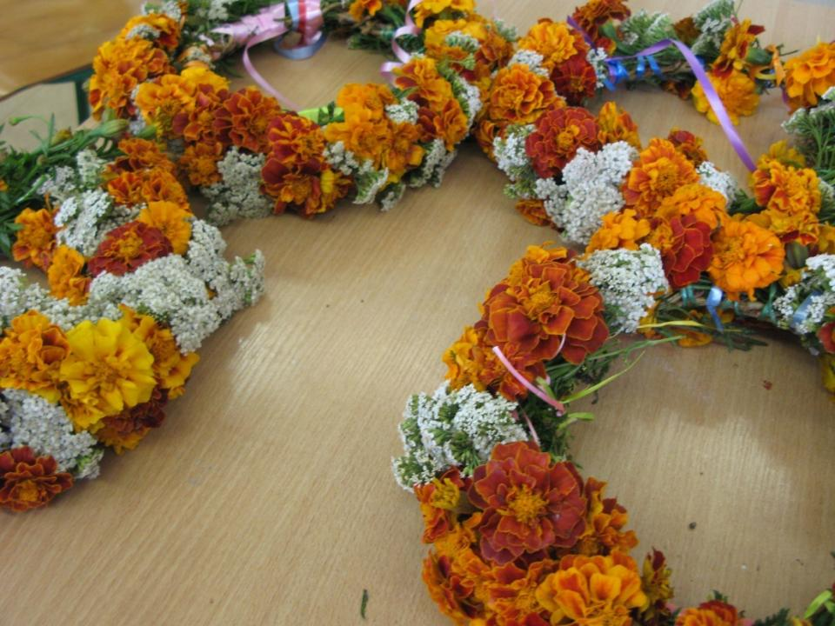
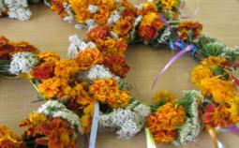
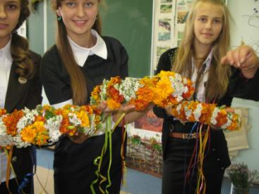
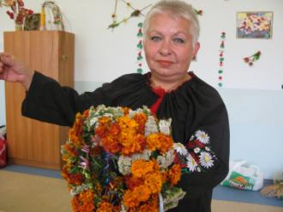
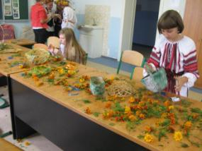
6. Підведення підсумків роботи.
7. Демонстрація робіт, аналіз помилок.
8. Прибирання робочих місць.

Slide 16
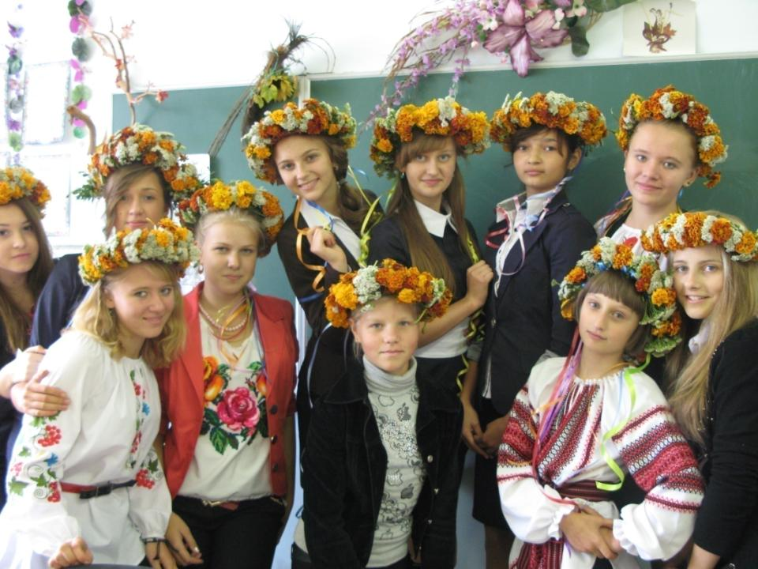
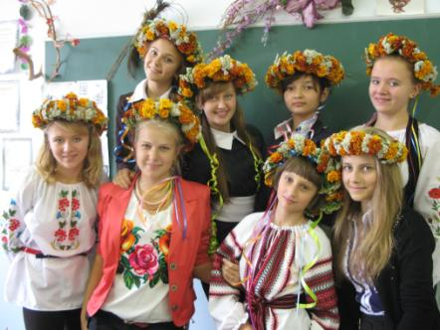
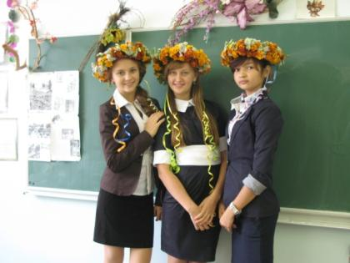
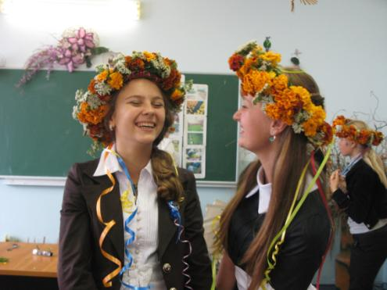
Заквітчані дівчатка

Slide 17
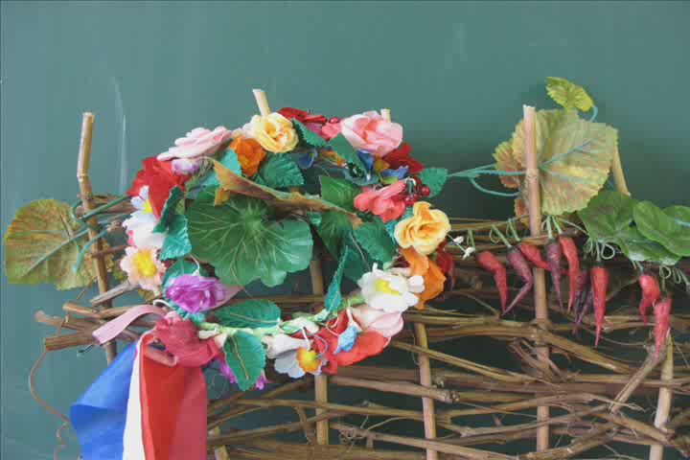

Slide 18
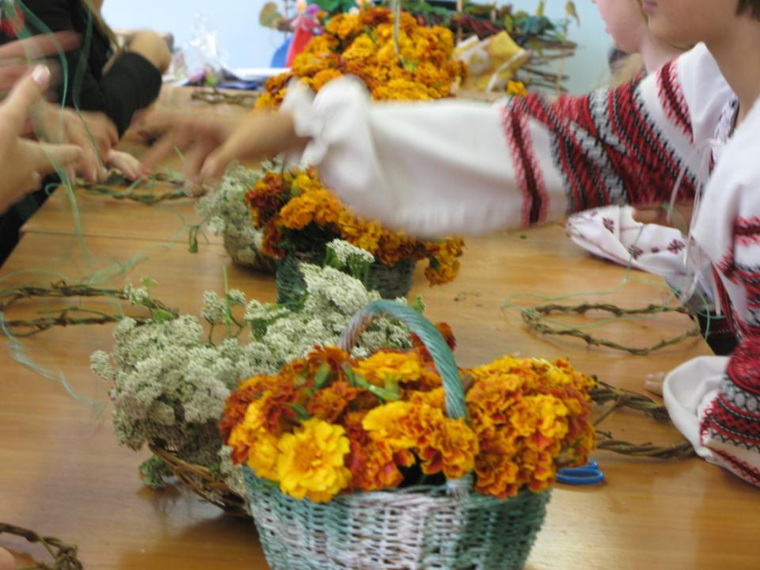
Висновки
Мета заняття досягнута:
- Вихованки набули знань про український вінок;
- Дізналися про квіти, які уплітали у дівочий вінок у давнину;
- Закріпили вміння та навички під час виготовлення вінка власноруч;
- Пригадали про звичаї та обряди, пов'язані з вінком.

Slide 19

Виготовлення віночка супроводжувалося емоційним піднесенням та естетичним задоволенням вихованок від власної творчої роботи, що свідчать про позитивний результат проведеного заняття

Slide 20





Куточки краси в нашій гімназії

Slide 21







У нас в Ковалівці, як у віночку

Slide 22


Квіти – forever!!!

